Slide 1
GRANDES EVENTOS ESPORTIVOS o legado como patrimônio que fica Prof. Dr. Márcio de Oliveira Guerra Universidade Federal de Juiz de Fora

Slide 2
Conceito de legado
“Legado é o conjunto de benefícios culturais, estruturais, educacionais, sociais e esportivos que ficam efetivados e ativados depois da celebração desses jogos nas cidades e países sedes” – dicionário Prof. Manoel Tubino.

Slide 3
Aspectos a se considerar quando se pensa em legado esportivo
Histórico
Esportivo
Econômico
Comunicação
Social
A conquista de uma sede é reflexo da estabilidade econômica e das relações internacionais.

Slide 4
“Década de Ouro”
É inquestionável que estamos vivendo uma década especial para o esporte brasileiro e que, talvez, nunca mais se repita em toda a história.
Impactos sociais visíveis, com geração de renda, desenvolvimento, aquecimento da economia, da prática do esporte, da saúde e diversos outros aspectos.

Slide 5
A história começa no Pan 2007
A competição serviu como um teste para o Brasil. Uma avaliação do potencial organizacional do país visando identificar se o país poderia se habilitar a ser sede de uma Copa do Mundo e uma Olimpíada.
É importante perceber o cenário completamente diferente em relação à Copa de 50 e o Pan de 1963, em São Paulo.
Houve uma transformação do esporte.

Slide 6
Pontos positivos do Pan 2007 Dados da pesquisa feita pela Fipe (Fundação Institucional de Pesquisa Econômica)
1- Infraestrutura adaptada para a realização do Parapan.
2- Cobertura da Mídia.
3- Apoio da população.
4- Campanha da Tv Globo direcionada ao estímulo do esporte com responsabilidade social utilizando atletas de ponta.
5- Envolvimento governamental em prol do evento.

Slide 7
Pontos negativos Dados da pesquisa feita pela Fipe (Fundação Institucional de Pesquisa Econômica)
1- Obras programadas e não cumpridas.
2- Alguns estádios vazios e não liberação de ingressos para a população.
3- Cerimônia de abertura – vaias para o Presidente Lula – repercussão internacional.
4- Sistema de doping – escândalo envolvendo Rebeca Gusmão.
5- Subutilização da internet e dificuldade de comunicação da organização com o site oficial.
6- Alteração da programação das competições sem aviso prévio.

Slide 8
O que mudou no esporte?
Para Anderson Gurgel, a relação das mídias eletrônicas (expansão) com as práticas do esporte de alto rendimento, vocacionadas ao espetáculo.
Hoje o investimento em esporte atinge 2% do PIB brasileiro, com forte tendência de ampliação imediata.
Portanto, o conceito de legado se altera (ou amplia). Associação à percepção midiática que se cria desses (tele)espetáculos esportivos e, por consequência, dos impactos econômicos.

Slide 9
O que mudou no esporte?
Impactos de ordem material e imaterial.
Impactos nas diversas áreas da sociedade e do conhecimento.
O legado começa na escolha da sede. Na elaboração do projeto e opção do país e/ou cidade.
“Hoje, o foco do legado é muito menos esportivo” (Pynter citando Preuss)

Slide 10
Onde identificar o legado
Segundo estudo do Grupo de Pesquisas e Estudos Olímpicos da Gama Filho:
1- Legado do evento em si
2- Legado da candidatura
3- Legado da imagem da cidade e do país
4- Legado da governança
5- Legado do conhecimento

Slide 11
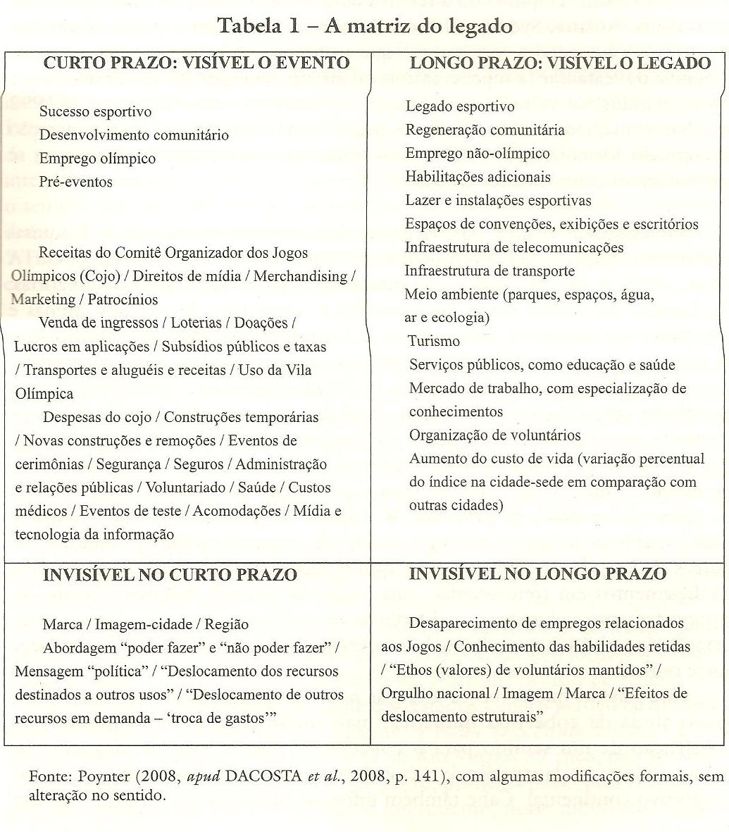

Slide 12
Papel da Mídia
Função histórica, mas também a de retratar a “verdade”.
Cobertura do Pan 2007- no começo, festa, depois, desconfiança, denúncia, Rio x São Paulo, sucesso esportivo, questionamento do legado.
O grande problema é que nem tudo que envolve o evento se torna pauta e dados importantes ficam fora e sem divulgação.

Slide 13
Informações que faltaram
Dados que poderiam ajudar a valorizar a experiência do Pan 2007, além de abrir a candidatura para a Copa e a Olímpíada.
1- PIB movimentado no Pan 2007 – 5,7 bilhões de reais (maior do que São Gonçalo e Niterói)
2- Gastos: 4 bilhões de reais.
Receita: 10 bilhões de reais.
42 setores diretamente atingidos pelo evento.

Slide 14
Investimento público: 3,5 milhões que geraram investimento privado de 6,7 bilhões.
Setores que mais lucraram: construção civil; administração pública; comércio; aluguel de imóveis; agropecuária e refino de petróleo.
Benefícios para as cidades vizinhas ao Rio de Janeiro foram enormes.
Geração de força de trabalho de 178.955.
Isso desconstrói o discurso que já está de volta de que os recursos com os eventos esportivos deveriam ser revertidos em outras áreas, como a saúde.

Slide 15
Evento Esportivo
Conceito geral: um conjunto de ações profissionais previamente planejadas, que segue uma sequência lógica de preceitos e conceitos administrativos, com o objetivo de alcançar resultados que possam ser qualificados e quantificados junto ao público alvo.
Lembrar sempre de definir para quem e para que se faz o evento.

Slide 16
Questões do planejamento
1- O que pretendemos alcançar?
2- Em quanto tempo pretendemos alcançar?
3- Como podemos alcançar o que pretendemos?
4- O que fazer e como fazer?
5- Quem vai fazer o que?
6- Em que sequência será feito?
7- Quais os recursos necessários?
8- Como e o que vai ser avaliado?

Slide 17
Anatomia de um projeto
Folha de rosto
Apresentação
Objetivo
Local
Público alvo
Desenvolvimento
Recursos
Promocional
Cronograma
Assinaturas
Anexos
Avaliação

Slide 18
Organização de Eventos Esportivos
Idealização
Projeto
Pré-evento
Transevento
Pós-Evento

Slide 19
Questões a responder
Somos capazes de organizar o evento?
Temos as instalações necessárias?
Contamos com recursos financeiros suficientes?
Temos opções para captação de recursos?
Contamos com a necessária mão-de-obra?
Temos a experiência necessária?
Temos tempo suficiente para a preparação?
Contamos com um ambiente favorável?
Esse evento despertará o interesse das pessoas?

Slide 20
Questões a responder
Este evento despertará o interesse da mídia?
Já foram realizados eventos deste tipo?
A entidade que representamos apoiará o evento?
Existe algum problema que possa contribuir para o fracasso do evento?

Slide 21
Cobertura da Mídia: como se dá?
Interesses diferenciados dos veículos.
Visões e comportamentos diferentes dos jornalistas.
Assessorias x Jornalistas
“Verdade jornalística”
Escolha da oportunidade e da forma de comunicar.
Convívio com o conflito de interesses.
A relação e reação com a crise.

Slide 22
Fragilidades na organização e facilmente percebidos pela mídia
Falta de planejamento.
Falta de liderança.
Jogo de vaidades na comissão organizadora.
Fonte “oficiosa” interna que compromete e fura outros veículos e a própria organização.
Falhas em regulamento.
Interesses comerciais misturados ao evento ou notícia sobre ele.

Slide 23
Estratégias para se ter um bom relacionamento com a mídia
Saber o que dizer e quando dizer.
Não deixar muitas “vozes” falarem. Escolher a fonte apropriada para cada momento e cada situação. Muitas vezes, até mesmo em relação ao veículo ou jornalista.
Fazer mídia-trainning
Não esconder nada quando em tempo de crise. Antecipar a divulgação da versão dos fatos.
Não gerar crise, não criar situações de conflito desnecessárias.
Saber o que é notícia e como aproveitar o espaço de forma positiva.

